Slide 1
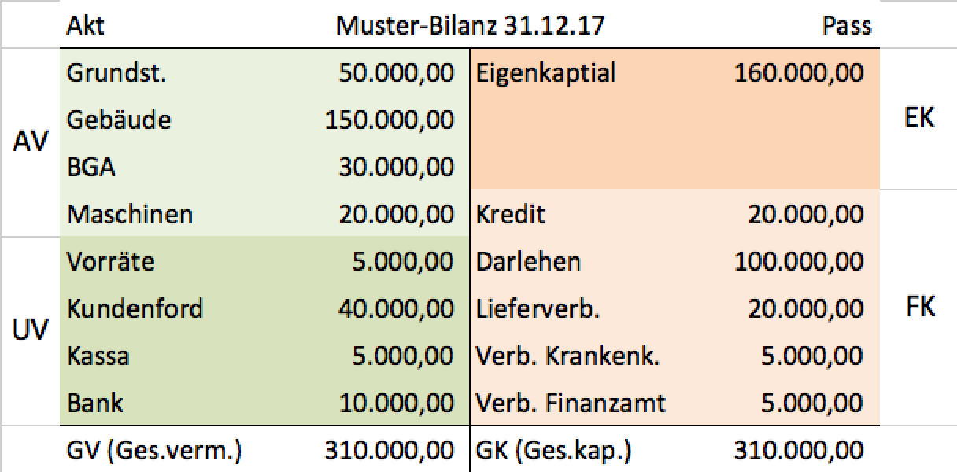
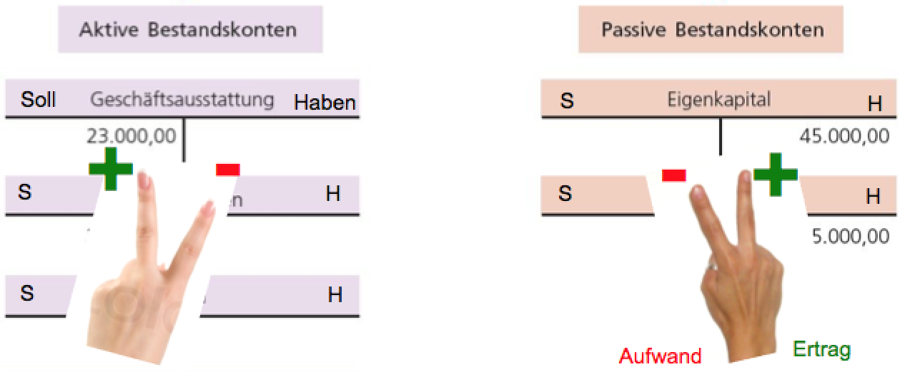
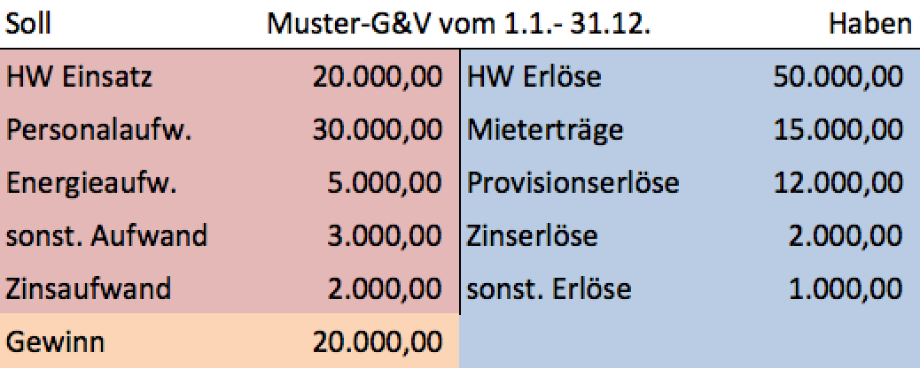
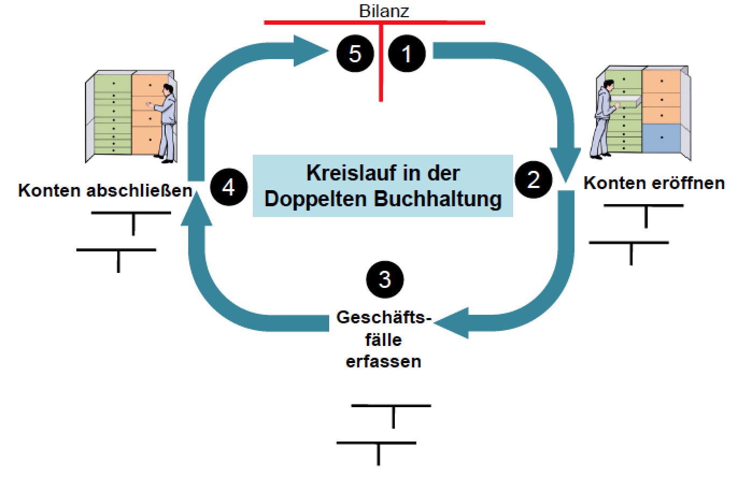
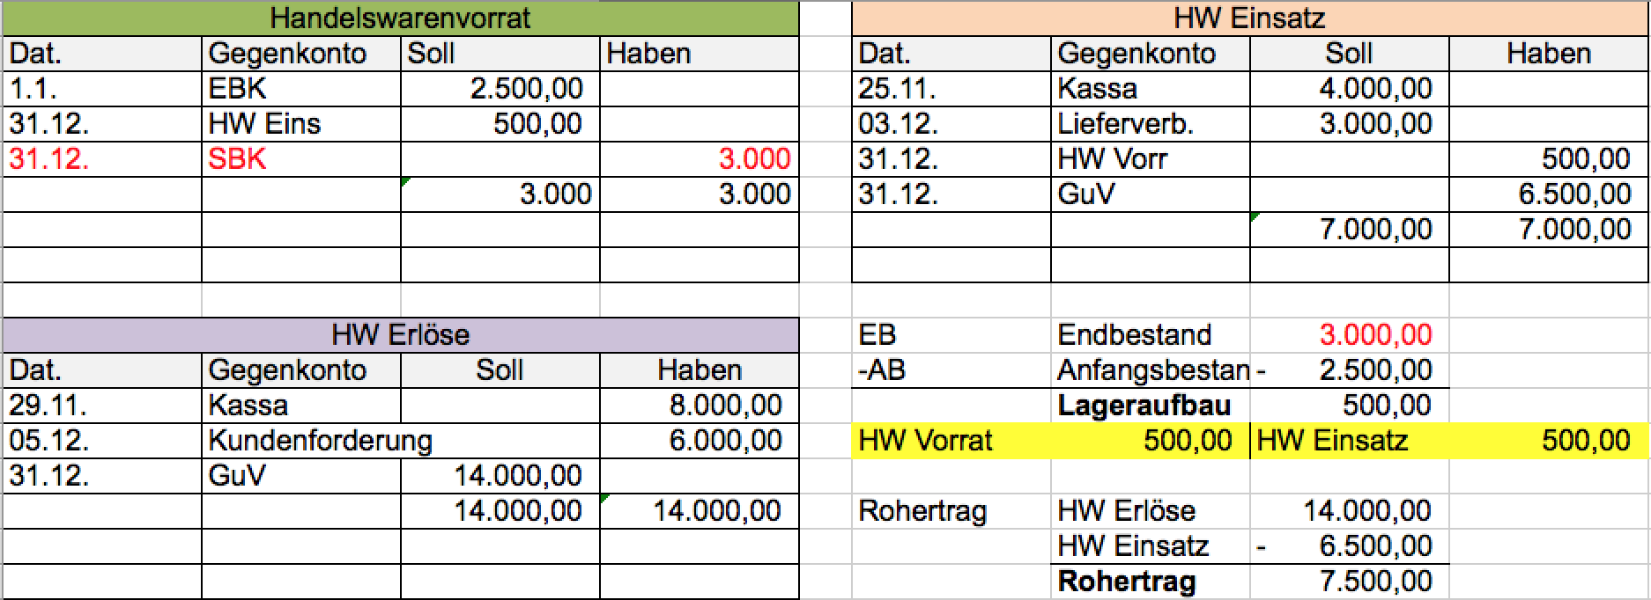
3 Warenkonten
Ziele/Kompetenzen: Handelswareneinkäufe, Handelswarenverkäufe verbuchen können, Abschluss des Warenvorratskontos einordnen können und Abschlussschritte in der richtigen Reihenfolge durchführen können
A) Buchungsregeln & Konten
B) Hauptbuch (Kreislaufbeispiel)
Fall a: Anfangsbestand 2.500,00 Endbestand = 3.000,00
z.B: Christbaumkugelprofi 1.1. AB 2500,00, Einkäufe 25.11. 4.000,00 bar und 3.12. 3.000,00 auf Ziel, Verkäufe: 29.11. 8.000,00 bar, 5.12. 6.000,00 auf Ziel, Inventur: 31.12. Endbestand a) 3.000,00
Aufgaben: Ermittlung Bestandsveränderung, Abschluss, Ermittlung Rohertrag
1) 1.1. Handelswarenvorratskonto eröffnen.
(31.12. Es wird erst wieder am 31.12. )
2) 1.1. – 31.12. Einkäufe und Verkäufe
Einkauf:
25.11. HW Einsatz / Kassa 4-000,- ⬇
3.12. HW Einsatz / LV 3.000,- ⬇
Verkauf:
29.11. Kassa / HW Erlöse 8.000,- ⬆
5.12. Kundenforderung / HW Erlöse 6.000,- ⬆
3) 31.12. Inventur: Ermittlung Endbestand
und Bestandsveränderung
EB – AB = + Lageraufbau: HW Vorrat / HW Einsatz
EB – AB = - Lagerabbau: HW Einsatz / HW Vorrat
4) 31.12. Abschluss der Erfolgskonten in die G&V
Buchungsregeln:
HW Erlöse – HW Einsatz: + Rohertrag
wenn negativ: Rohverlust!
5) 31.12. Abschluss des HW Vorratskontos > SBK

Slide 2
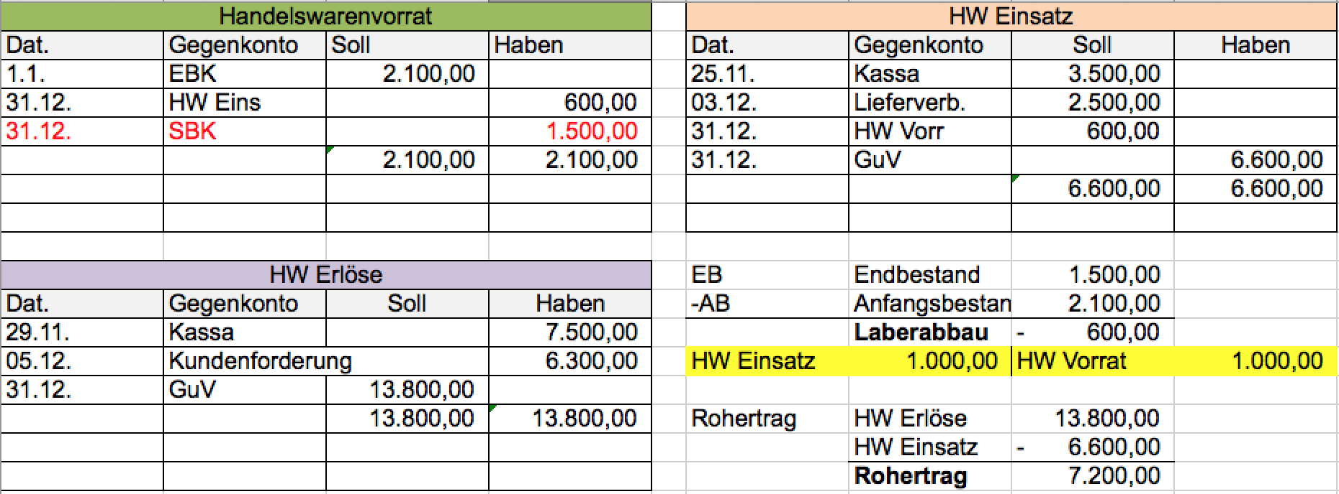
3 Warenkonten
Ziele/Kompetenzen: Handelswareneinkäufe, Handelswarenverkäufe verbuchen können, Abschluss des Warenvorratskontos einordnen können und Abschlussschritte in der richtigen Reihenfolge durchführen können
A) Buchungsregeln & Konten
B) Hauptbuch (Kreislaufbeispiel)
Fall b: Anfangsbestand 2.100,00 Endbestand = 1.500,00
z.B: Christbaumkugelprofi 1.1. AB 2100,-, Einkäufe 25.11. 3.500,00 bar und 3.12. 2.500,00 auf Ziel, Verkäufe: 29.11. 7.500,00 bar, 5.12. 6.300,00 auf Ziel, Inventur: 31.12. Endbestand b) 1.500,00
Aufgaben: Ermittlung Bestandsveränderung, Abschluss, Ermittlung Rohertrag
1) 1.1. Handelswarenvorratskonto eröffnen.
(31.12. Es wird erst wieder am 31.12. )
2) 1.1. – 31.12. Einkäufe und Verkäufe
Einkauf:
25.11. HW Einsatz / Kassa 3.500,- ⬇
3.12. HW Einsatz / LV 2.500,- ⬇
Verkauf:
29.11. Kassa / HW Erlöse 7.500,- ⬆
5.12. Kundenforderung / HW Erlöse 6.300,- ⬆
3) 31.12. Inventur: Ermittlung Endbestand
und Bestandsveränderung
EB – AB = + Lageraufbau: HW Vorrat / HW Einsatz
EB – AB = - Lagerabbau: HW Einsatz / HW Vorrat
4) 31.12. Abschluss der Erfolgskonten in die G&V
Buchungsregeln:
HW Erlöse – HW Einsatz: + Rohertrag
wenn negativ: Rohverlust!
5) 31.12. Abschluss des HW Vorratskontos > SBK

